Slide 1
আজকের ক্লাসে সবাইকে
স্বা
গ
ত
ম

Slide 2
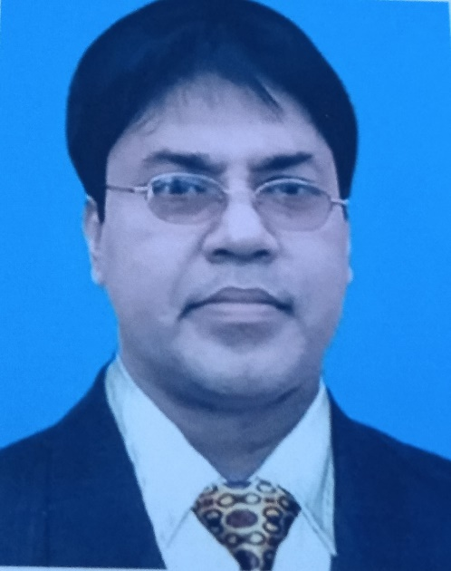
শিক্ষক পরিচিতি
স্বপন কুমার দাশ
প্রভাষক - আইসিটি
কালির বাজার কলেজ
ফরিদগঞ্জ, চাঁদপুর।
মোবাইলঃ ০১711-973978
swapankumardas481@gmail.com
ফেসবুক আইডি – swapan kumar das
স্বপন কুমার দাশ

Slide 3
পাঠ পরিচিতি
শ্রেণিঃ একাদশ
বিষয়ঃ তথ্য ও যোগাযোগ প্রযুক্তি
অধ্যায়ঃ ১ম
সময়ঃ ৬০ মিনিট
শিক্ষার্থীর সংখ্যা-১৫০ জন
তারিখ: ০২/০৩/২২ইং

Slide 4
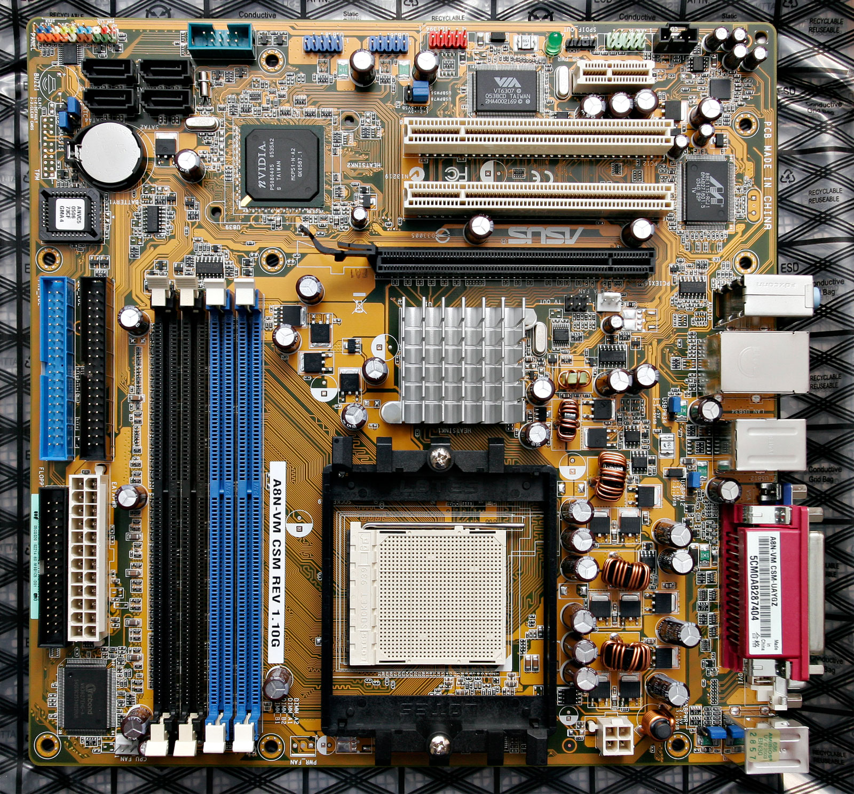
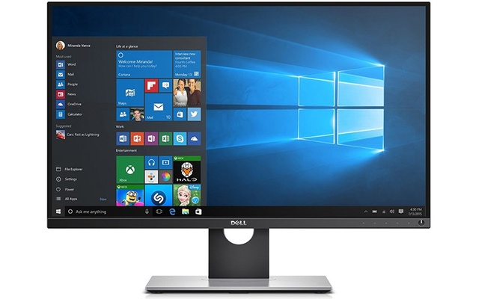
এসো ছবি দেখি

Slide 5
কম্পিউটারের বিভিন্ন
হার্ডওয়্যার পরিচিতি

Slide 6
শিখনফল
এই পাঠ শেষে শিক্ষার্থীরা..
১। কম্পিউটারের বিভিন্ন হার্ডওয়্যার এর নাম বলতে পারবে; ২। কম্পিউটারের বিভিন্ন হার্ডওয়্যার এর পরিচয় বর্ণনা করতে পারবে।

Slide 7
কম্পিউটারের বিভিন্ন হার্ডওয়্যার এর নাম
Mother Board
Processor
Random Access Memory
Hard Disk Drive
CD/DVD Rom
Monitor

Slide 8
কম্পিউটারের বিভিন্ন হার্ডওয়্যার এর নাম
Keyboard
Mouse
Power Supply
Printer
Speaker
Plotter

Slide 9
কম্পিউটারের বিভিন্ন হার্ডওয়্যার এর নাম
Pen Drive
Digital Camera
Joystick
Sound Card
Graphics Card
Scanner

Slide 10
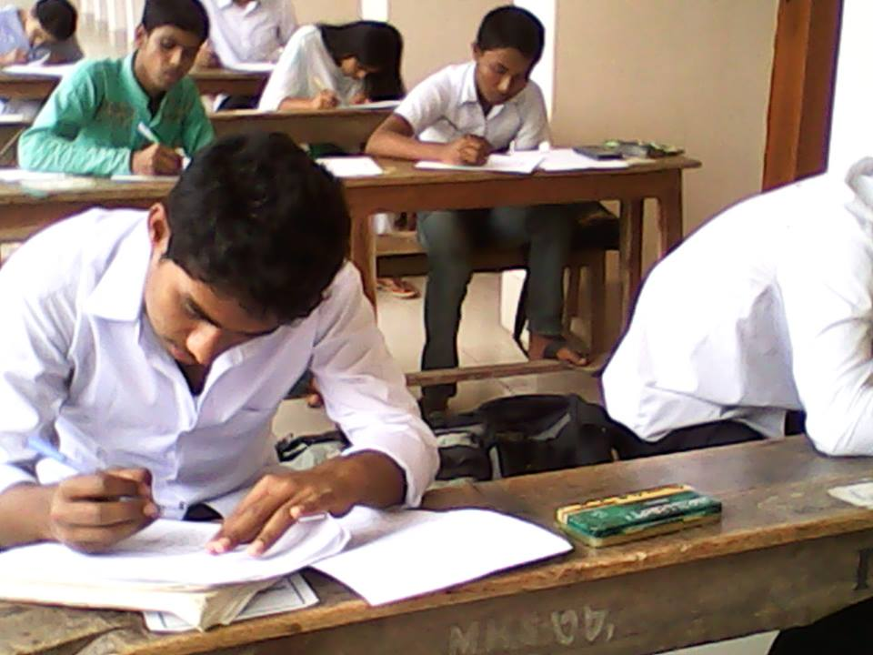
একক কাজ (সময়ঃ২মিনিট)
প্রশ্নঃ কম্পিউটারের ৫টি হার্ডওয়্যার এর নাম লিখ।

Slide 11
Mother Board

Slide 12
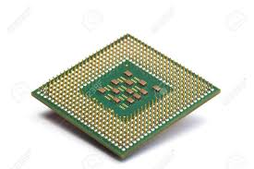
Processor

Slide 13
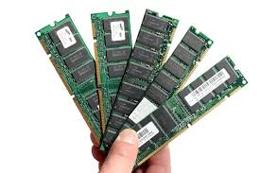
Random Access Memory

Slide 14
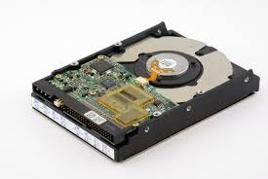
Hard Disk Drive

Slide 15
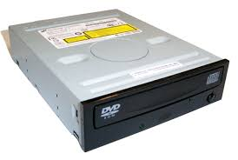
CD/DVD Rom

Slide 16
Monitor

Slide 17
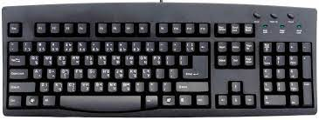
Keyboard

Slide 18
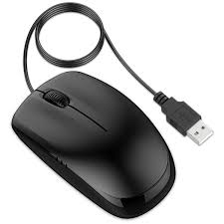
Mouse

Slide 19
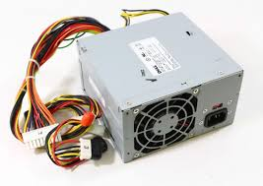
Power Supply

Slide 20
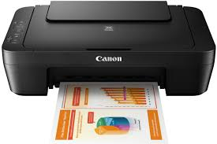
Printer

Slide 21
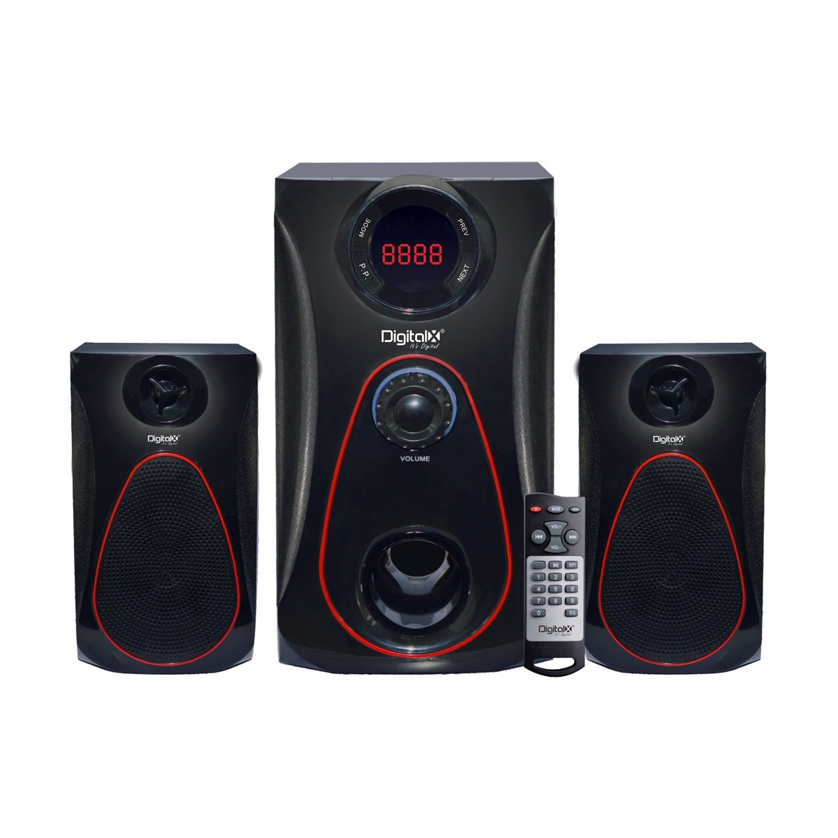
Speaker

Slide 22
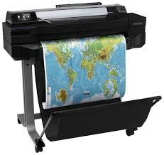
Plotter

Slide 23
Pen Drive

Slide 24
Digital Camera

Slide 25
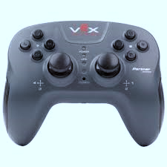
Joystick

Slide 26
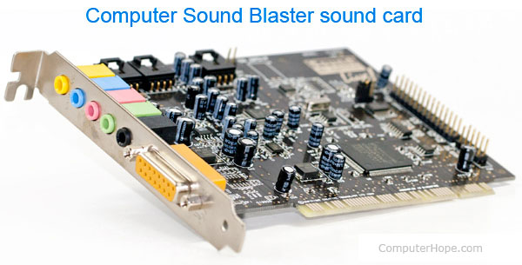
Sound Card

Slide 27
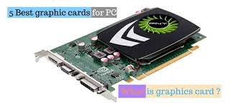
Graphics Card

Slide 28
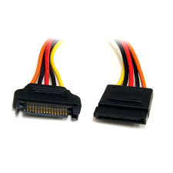
Sata Cable

Slide 29
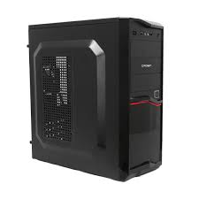
Casing

Slide 30
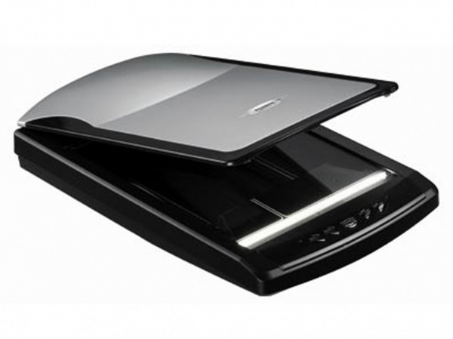
Scanner

Slide 31
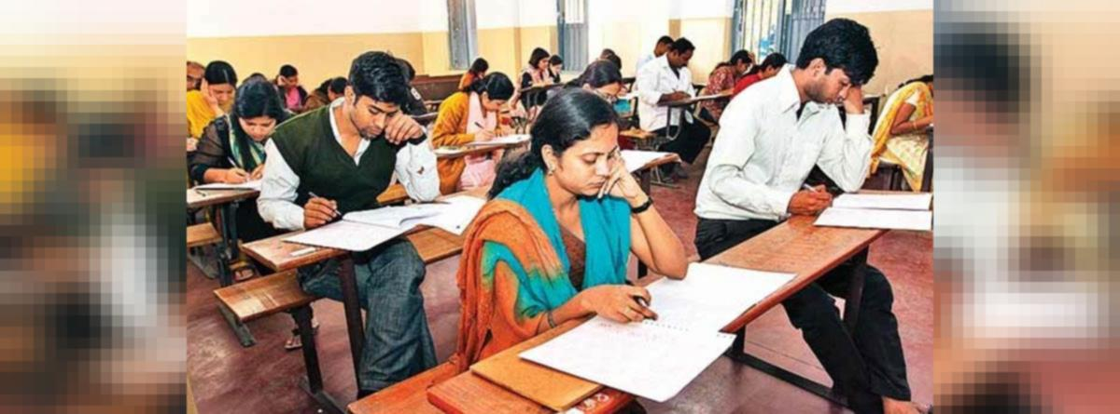
জোড়ায় কাজ (সময়ঃ৩মিনিট)
প্রশ্নঃ কম্পিউটারের ৫টি ইনপুট যন্ত্রপাতির নাম লিখ ।

Slide 32
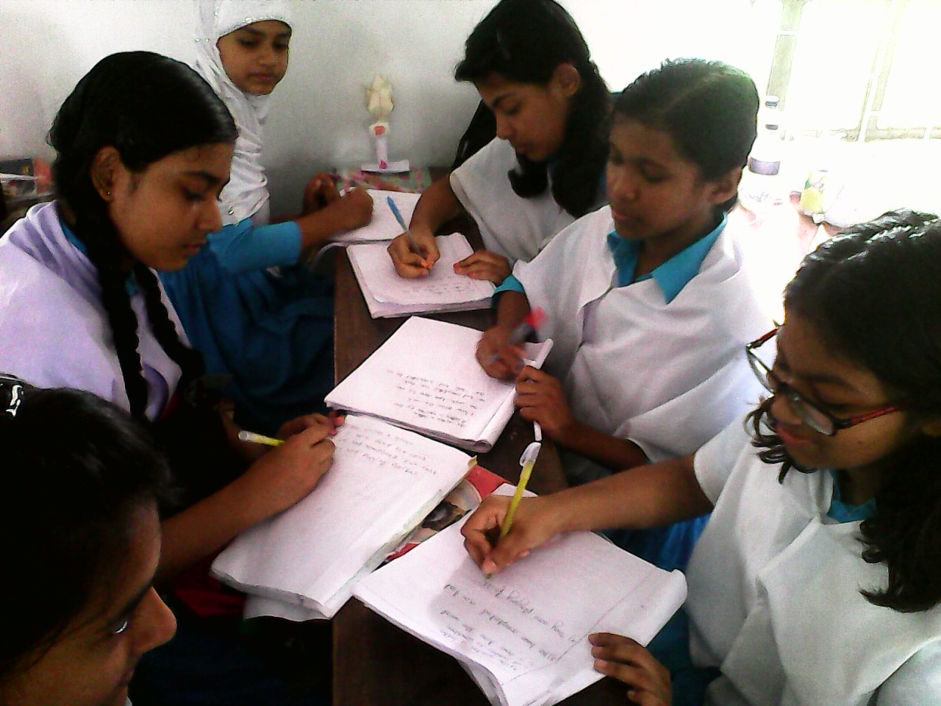
দলগত কাজ (সময়ঃ ৫মিনিট)
প্রশ্নঃ কম্পিউটারের ৫টি আউটপুট যন্ত্রপাতির নাম লিখ ।

Slide 33
সার সংক্ষেপ
কম্পিউটারের বিভিন্ন
হার্ডওয়্যার পরিচিতি

Slide 34
১। আউটপুট যন্ত্রপাতি কোনটি ?
ক) মাউস খ) স্পীকার
গ) স্ক্যানার ঘ) কীবোর্ড
২। ইনপুট যন্ত্রপাতি কোনটি ?
ক) কীবোর্ড খ) স্পীকার
গ) মনিটর ঘ) প্লটার
✓
✓

Slide 35
এসাইনমেন্ট
প্রশ্নঃ স্ক্যানার এর ব্যবহার খাতায় লিখে নিয়ে আসবে।

Slide 36
রেফারেন্সঃ-
১। NCTB অনুমোদিত আইসিটি বই।
২। শিক্ষক বাতায়ন।
৩। You Tube.
৪। মুক্তপাঠ।
৫।Google

Slide 37
করোনা সচেতনতাঃ-
১।স্বাস্থ্য-সুরক্ষা বিধি অনুশীলন করুন।
২। মাস্ক পরুন, সেবা নিন।
৩। সামাজিক দূরত্ব বজায় রাখুন।

Slide 38
নৈতিকতাঃ-
১।সব ধর্মের প্রতি শ্রদ্ধা দেখাতে হবে।
২। বাল্য বিবাহ সম্পর্কে সচেতন থাকতে হবে।
৩। ইভটিজিং সম্পর্কে সচেতন থাকতে হবে।
৪। মাদকদ্রব্য থেকে দূরে থাকতে হবে।
৫। ছোটদের স্নেহ ও বড়দের শ্রদ্ধা করতে হবে।
৬। পিতা-মাতা ও শিক্ষকদের শ্রদ্ধা করতে হবে।

Slide 39
সবাইকে ধন্যবাদ

